Slide 1
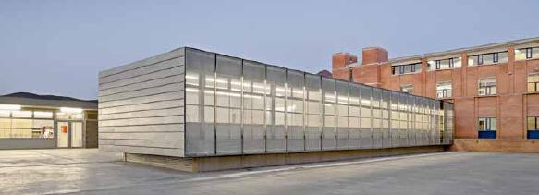
Cap S.Coop
C/ Ponent , s/n 17480 Roses
capscoop@gmail.com
www.capscoop.wix.com/capnorfeu

Slide 2
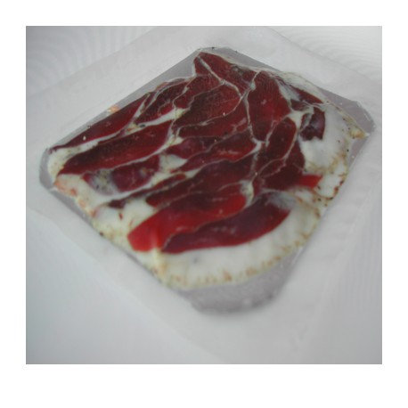
Magret de pato 50g Ref:01
DESCRIPCIÓN DEL PRODUCTO
Autentico magret de pato, se sirve envasado al vacio.
PRECIO
4,50€

Slide 3
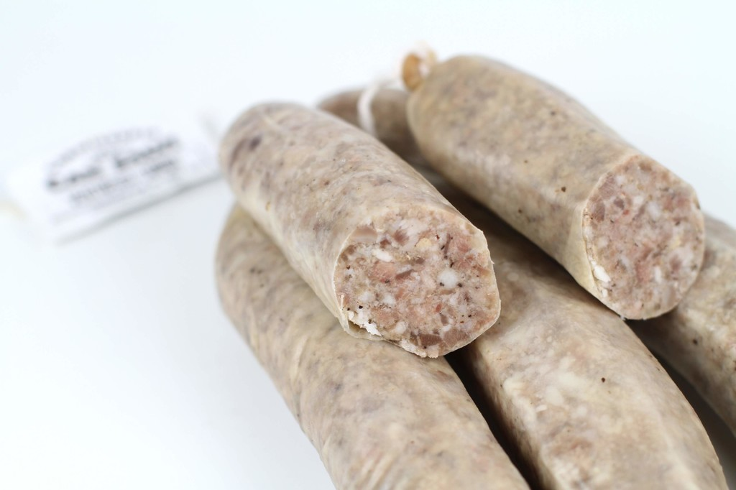
Butifarra de perol 250g Ref:02
DESCRIPCIÓN DEL PRODUCTO
Elaborada a partir de hembra de cerdo.
PRECIO
2,90€

Slide 4
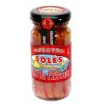
Anchoas de la Escala con aceite 100g Ref:03
DESCRIPCIÓN DEL PRODUCTO
Envasados en aceite de oliva de la mejor calidad y presentados en recipientes de vidrio.
PRECIO
6.80€

Slide 5
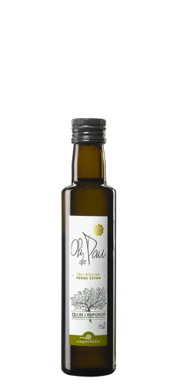
Oli de Pau 25cl Ref:04
DESCRIPCIÓN DEL PRODUCTO
El aceite de Pau de oliva extra virgen, elaborado por Empordàlia, se obtiene exclusivamente de aceitunas del “Empordà” dónde los olivos centenarios son la base de su producción.
Afrutado y verde, de mucha intensidad
PRECIO
4,50€

Slide 6
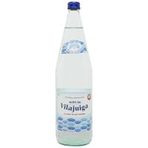
Aigua de Vilajuïga 50 cl Ref:05
DESCRIPCIÓN DEL PRODUCTO
Una agua diferente, sana y especial que les sorprenderá, pero de la que no podrán prescindir nunca más.
PRECIO
1,80€

Slide 7
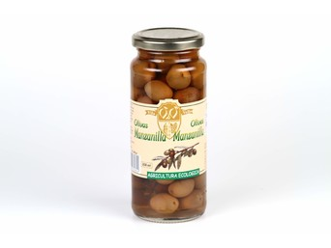
Olives manzanilla 350g Ref:06
DESCRIPCIÓN DEL PRODUCTO
Olives de “l’Empordà”muy gustosas
PRECIO
2,30€

Slide 8
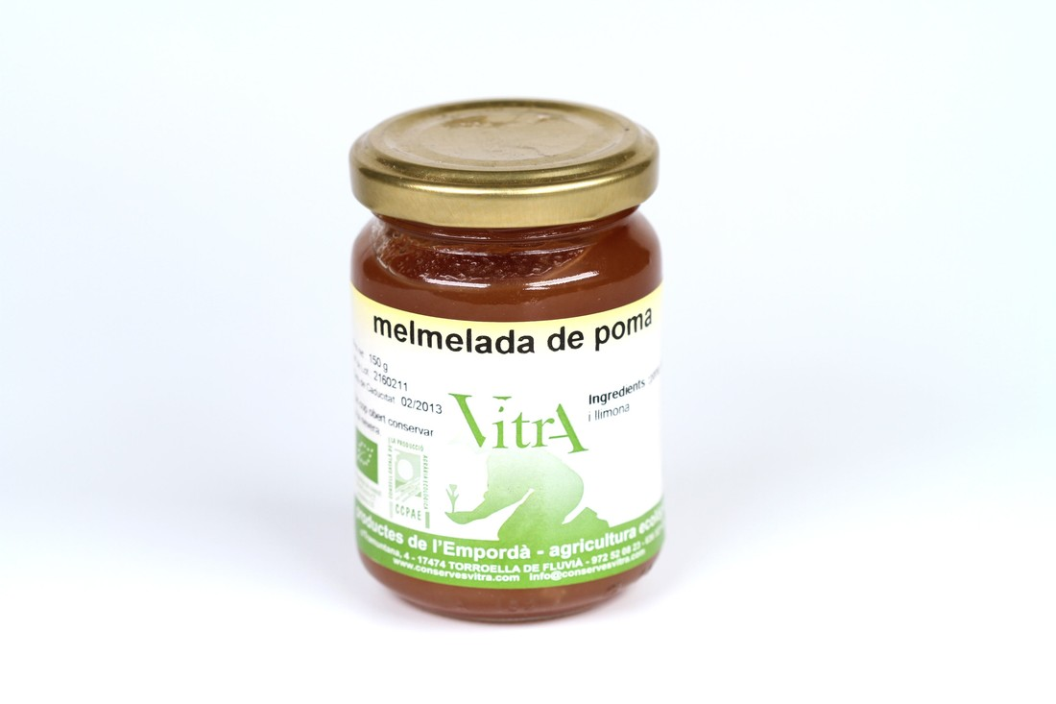
Mermelada de Manzana 150g Ref:07
DESCRIPCIÓN DEL PRODUCTO
Una mermelada estupenda para acompañar los desayunos, e incluso otras comidas.
PRECIO
1,75€

Slide 9
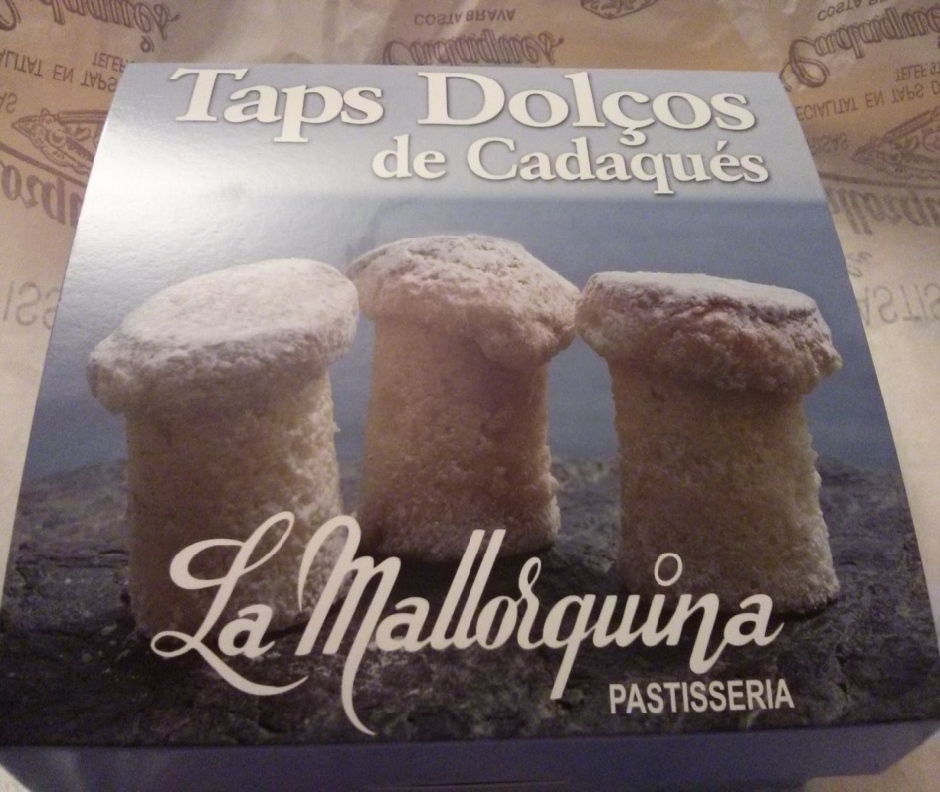
Taps de cadaqués (12 unidades) Ref:08
DESCRIPCIÓN DEL PRODUCTO.
La base es un bizcocho elevado con azúcar, huevos y harina, untados con almíbar y con un poco de azúcar por encima.
PRECIO
9,50€

Slide 10
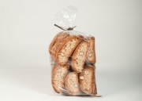
Carquiñoles 250g Ref:09
DESCRIPCIÓN DEL PRODUCTO
Los carquiñoles son una especie de pastas secas realizadas con la técnica del biscote, produciendo un pan tostado dulce, con almendras muy típicas de Cataluña, aunque se han extendido también por Baleares y Aragón.
PRECIO
3,60€

Slide 11
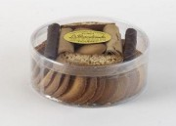
Pot teules Figueres 300 gr Ref:10
DESCRIPCIÓN DEL PRODUCTO
Las galletas de la Barceloneta de Figueres, son un producto estrella y mas tradicional, tiene la forma redonda y semi-doblada, única en el mercado.
PRECIO
5,25€

Slide 12
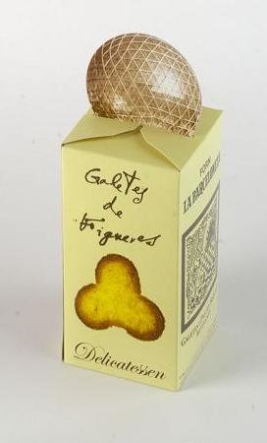
Galetes de Figueres Ref:11
DESCRIPCIÓN DEL PRODUCTO
Caja de galletas Delicatessen, Las galletas interiores representan el pan de tres puntas de la fachada del museo Dalí de Figueres. La pasta, está formada básicamente por harina, azúcar, huevos y mantequilla y está aromatizada con ligero gusto de vainilla.
PRECIO
4,25€

Slide 13
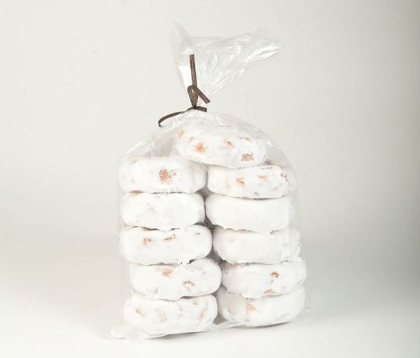
Rosquilles bossa 250 gr Ref:12
DESCRIPCIÓN DEL PRODUCTO
Las Rosquillas de forma redonda y uniforme, son de las galletas más tradicionales fabricadas en nuestro obrador. Se distinguen por un glaseado manual y natural, con lijero aroma de anís, pieza muy apreciada entre los más pequeños de la casa.
PRECIO
4,40€

Slide 14
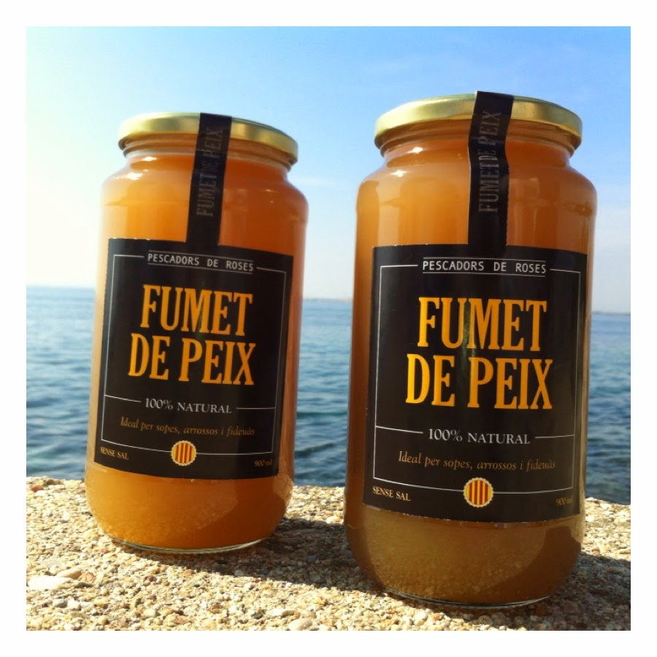
Fumet de Roses 900ml Ref:13
DESCRIPCIÓN DEL PRODUCTO
Caldo de pescado de Rosas 100% natural, sin sal y sin gluten.
PRECIO
3,35€

Slide 15
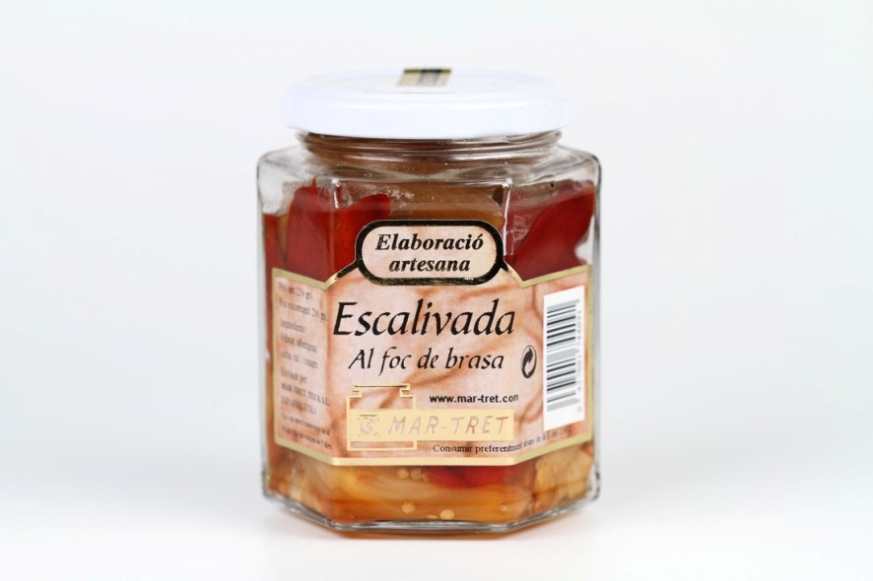
Escalivada al foc de brasa 250gr Ref:14
DESCRIPCIÓN DEL PRODUCTO
Es un plato típico de Cataluña, que consta de verduras asadas: berenjena, pimiento, cebolla y tomate.
PRECIO
3,90€

Slide 16
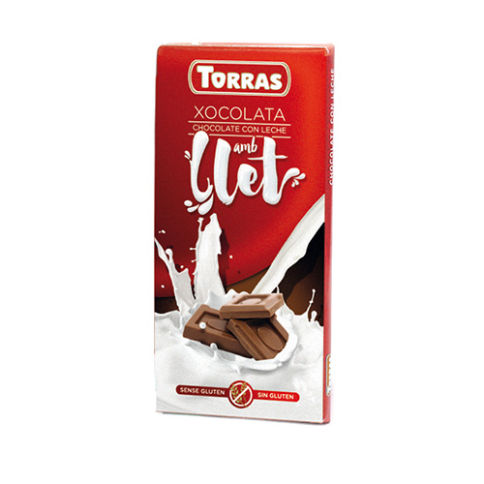
Chocolate con leche Ref:15
DESCRIPCIÓN DEL PRODUCTO
Chocolate con leche de la mejor casa de chocolates de la provincia.
PRECIO
1,25€

Slide 17
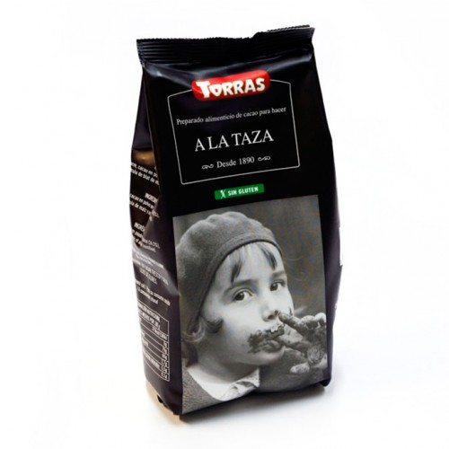
Chocolate a la taza 180 gr Ref:16
DESCRIPCIÓN DEL PRODUCTO
Chocolate de la mejor calidad para disfrutar con los mas pequeños de la casa.
PRECIO
1,30€

Slide 18
Arroz de Pals 1kg ref17
DESCRIPCIÓN DEL PRODUCTO
El arroz de Pals es un arroz producido en “L’Empordà” Es ideal para todo tipo de platos, especialmente para cocinar el arroz a la cazuela, plato típico ampurdanés ya que el arroz no se pasta y queda poco cocido.
PRECIO
1.50€

Slide 19
Calendario Dalí ref 18
DESCRIPCIÓN DEL PRODUCTO
Calendario de l’ Empordà de la tienda de Figueres del pintor Salvador Dalí.
PRECIO
9.50€/la unidad

Slide 20
Poster Salvador Dali ref.19
DESCRIPCIÓN DEL PRODUCTO
Poster para colgar en la habitación o en el salón.
PRECIO
8€/la unidad

Slide 21
Cap S.Coop
El transporte de nuestros artículos no esta incluido en el precio
El IVA esta incluido en el precio de los artículos

